Slide 1
ENTORNOS DE DESARROLLO — TEMA 4: OPTIMIZACIÓN Y DOCUMENTACIÓN
Colaboración y Gestión
de Proyectos en GitHub
Tema 4 — Optimización y Documentación

Slide 2
8. Colaboración y Gestión de Proyectos en GitHub
Git y GitHub no son solo una herramienta para guardar código: son la base sobre la que se organiza el trabajo en equipo en la mayoría de empresas de software.
En este apartado veremos cómo contribuir a proyectos ajenos y cómo gestionar el trabajo dentro de un equipo usando las herramientas que GitHub pone a disposición.
Contenidos
🍴 Forks
→
📩 Pull Requests
→
🎫 Issues y Projects
→
🔒 Protección de ramas
Entornos de Desarrollo · Tema 4 · Colaboración en GitHub

Slide 3
Forks (Bifurcaciones)
Un Fork es una copia de un repositorio ajeno que GitHub crea dentro de tu propia cuenta. La diferencia respecto a un clon: el fork vive en el servidor, bajo tu usuario, y tú tienes control total sobre él.
El caso típico: encuentras un proyecto que te interesa mejorar, pero no eres colaborador y no puedes hacer push directamente. Pulsas el botón «Fork» y GitHub copia todo el repositorio bajo tu cuenta en cuestión de segundos.
A partir de ahí puedes clonar tu copia, crear ramas, modificar lo que quieras y hacer push sin afectar en absoluto al proyecto original. GitHub mantiene la referencia al origen, lo que facilita proponer tus cambios de vuelta al autor mediante una Pull Request.
¿Fork o clone directo? Clona si ya eres colaborador con permisos de escritura. Haz un fork cuando quieras contribuir a un proyecto ajeno: tu fork actúa como puerta de entrada para proponer cambios mediante Pull Request.
Entornos de Desarrollo · Tema 4 · Colaboración en GitHub

Slide 4
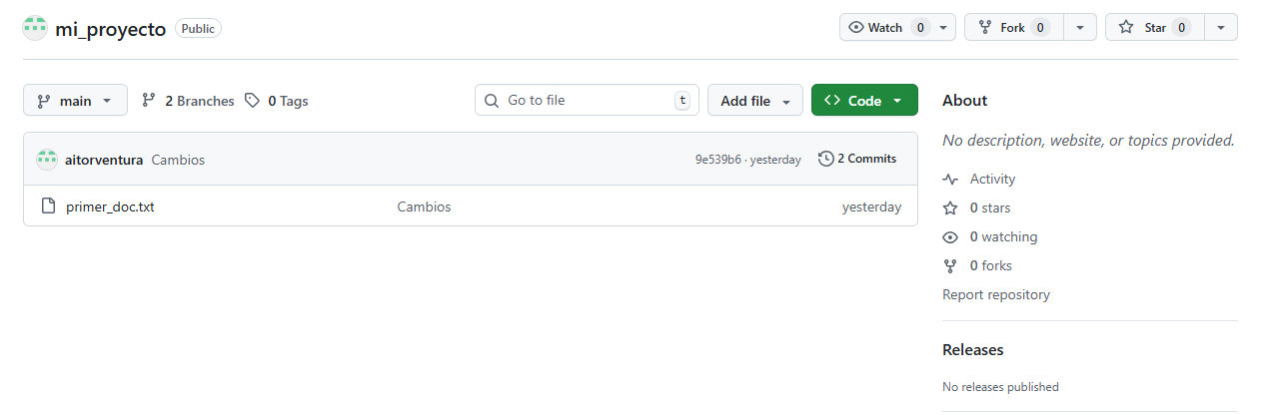
Forks — Botón Fork en GitHub
Botón Fork en la esquina superior derecha de un repositorio ajeno. Al pulsarlo, GitHub crea la copia bajo tu cuenta en segundos.
Entornos de Desarrollo · Tema 4 · Colaboración en GitHub

Slide 5
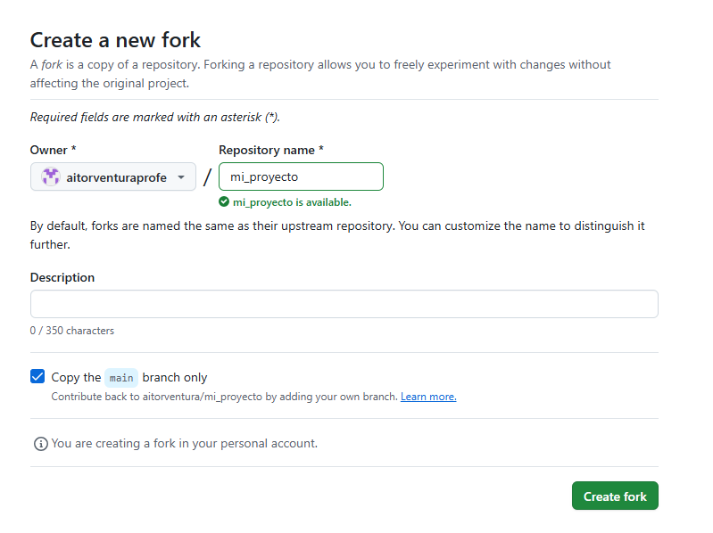
Forks — Pantalla de creación
Pantalla de creación del fork: se elige bajo qué cuenta o organización se crea la copia.
Entornos de Desarrollo · Tema 4 · Colaboración en GitHub

Slide 6
Sincronización del Fork
Con el tiempo, el repositorio original seguirá recibiendo commits. GitHub ofrece el botón Sync fork en la página principal de tu fork para traer esos cambios sin tener que hacerlo a mano.
¿Qué es upstream?
upstream es el repositorio original del que proviene tu fork. Tu copia es origin; el proyecto del que la hiciste es upstream. Al sincronizar, traes los cambios de upstream a tu origin.
Conflictos al sincronizar
Si el repositorio original y el tuyo han avanzado por separado, la sincronización puede generar conflictos que tendrás que resolver igual que con un git pull con cambios divergentes. Conviene sincronizar antes de empezar a trabajar en una nueva funcionalidad, no después.
Entornos de Desarrollo · Tema 4 · Colaboración en GitHub

Slide 7
Pull Requests (PRs)
Una Pull Request es una propuesta formal para integrar los commits de una rama en otra. Le estás diciendo al equipo: «He hecho estos cambios en esta rama; ¿los revisáis y los integráis en main?»
Es el mecanismo estándar en la industria: tanto para contribuir a proyectos de terceros (desde un fork) como para trabajar en equipo dentro del mismo repositorio (desde una rama propia hacia main).
¿Cuándo se usa?
Contribuir a un proyecto ajeno donde no tienes permisos directos (vía fork).
Trabajar en equipo en el mismo repositorio: cada desarrollador trabaja en su rama y pide revisión antes de tocar main.
Documentar y revisar los cambios antes de que lleguen a la rama principal.
Entornos de Desarrollo · Tema 4 · Colaboración en GitHub

Slide 8
Pull Requests — Flujo completo
Del fork al merge
Repo
original
→
Fork en
GitHub
→
Clonar +
rama local
→
Commits +
git push
→
Pull Request
→ Revisión
→
Merge
en main
Si el revisor pide cambios: se añaden commits en la misma rama y se hace push. La PR se actualiza automáticamente; no hace falta abrir una nueva.
El proceso puede tener varias rondas: el autor corrige, el revisor revisa de nuevo... hasta que se aprueba o se decide cerrar la PR sin fusionar.
Entornos de Desarrollo · Tema 4 · Colaboración en GitHub

Slide 9
Abrir una Pull Request — Selectores
Cuando subes una rama nueva con git push, GitHub muestra el botón «Compare & pull request». Al pulsarlo llegas al formulario donde configuras cuatro selectores:
Selector | Qué indica | Ejemplo
Base repository | Dónde va a ir el código | torvalds/linux
Base | La rama de destino | main
Head repository | Desde dónde ofreces los cambios | tu-usuario/linux
Compare | La rama con tus commits | arreglo-bug-red
Si la PR es dentro del mismo repositorio (sin fork), base y head son el mismo repositorio y solo cambian las ramas. Además de los selectores, escribe un título claro y una descripción que explique qué problema resuelve el cambio.
Entornos de Desarrollo · Tema 4 · Colaboración en GitHub

Slide 10
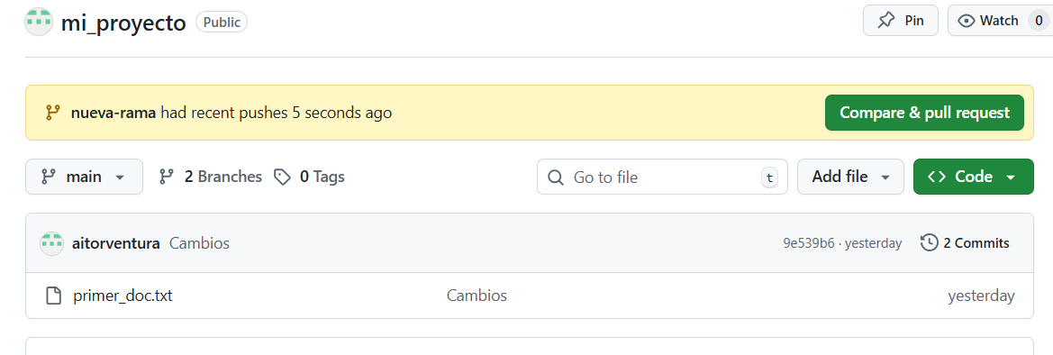
Pull Requests — Aviso de nueva rama
Aviso que aparece en el repositorio justo después de hacer push de una rama nueva, con el botón «Compare & pull request» para crear la PR directamente.
Entornos de Desarrollo · Tema 4 · Colaboración en GitHub

Slide 11
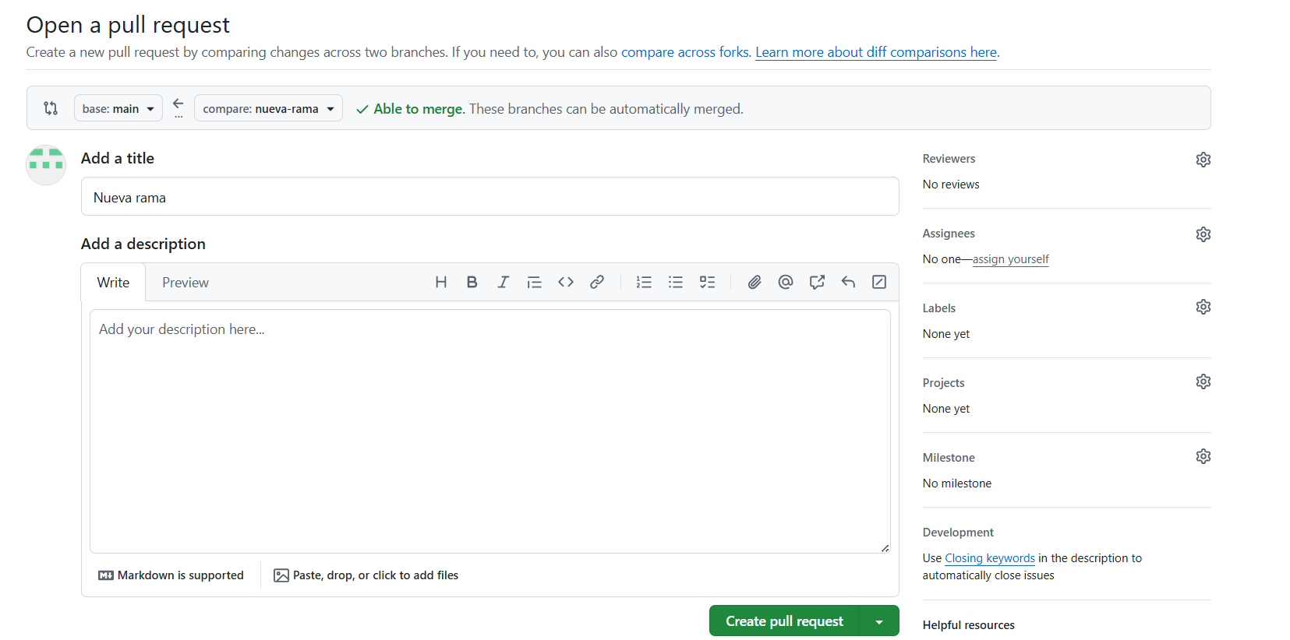
Pull Requests — Formulario de apertura
Formulario de apertura de la PR con los cuatro selectores de rama y el campo de descripción.
Entornos de Desarrollo · Tema 4 · Colaboración en GitHub

Slide 12
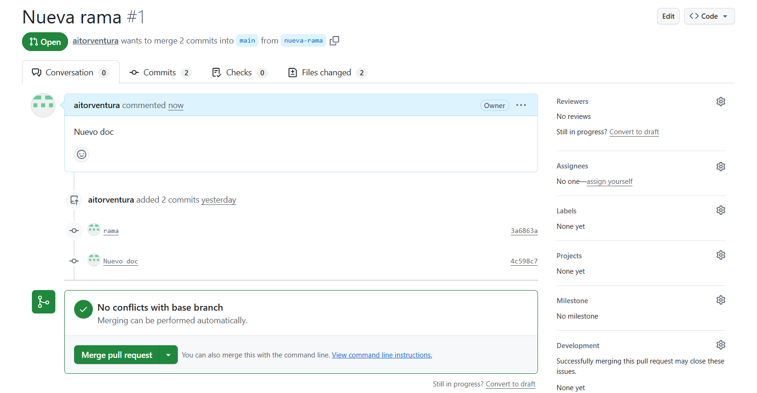
Pull Requests — PR abierta para revisión
La PR ya abierta, donde el equipo puede revisar el código línea a línea, dejar comentarios y aprobar los cambios.
Entornos de Desarrollo · Tema 4 · Colaboración en GitHub

Slide 13
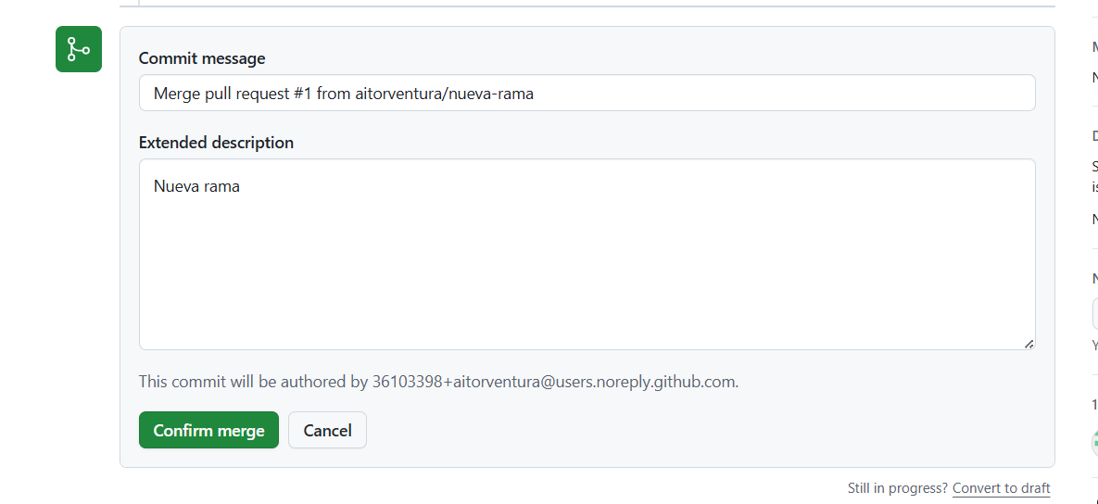
Pull Requests — Confirmar Merge
El botón «Merge pull request» que activa el administrador una vez el equipo ha dado el visto bueno.
Entornos de Desarrollo · Tema 4 · Colaboración en GitHub

Slide 14
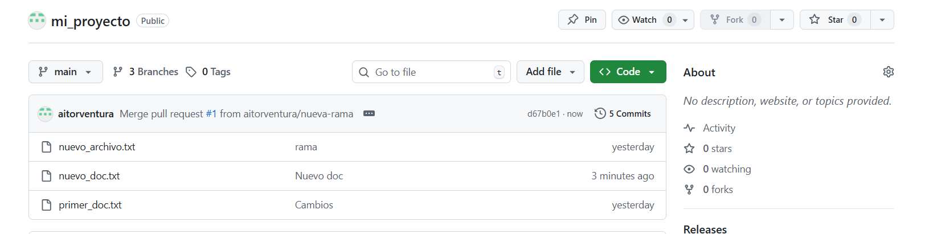
Pull Requests — Fusión completada
La PR en estado «Merged» (etiqueta morada), confirmando que los cambios han pasado a la rama principal.
Entornos de Desarrollo · Tema 4 · Colaboración en GitHub

Slide 15
Pull Requests — Detalles importantes
PR desde el mismo repo vs desde un Fork
Si la PR viene de una rama del mismo repositorio, los selectores «Base repository» y «Head repository» son iguales. Si contribuyes desde un fork, apuntan a repositorios distintos: el del autor original y el tuyo respectivamente.
Cerrar Issues automáticamente
Si en la descripción de tu PR escribes Closes #10, GitHub cierra automáticamente el Issue #10 en el momento en que se aprueba el merge. Esto evita trabajo de gestión manual.
Closes #10 ← cierra el Issue #10 al fusionar
Fixes #10 ← equivalente
Resolves #10 ← equivalente
Queda así un historial claro de qué PR resolvió qué problema.
Entornos de Desarrollo · Tema 4 · Colaboración en GitHub

Slide 16
Gestión del proyecto: Issues y Projects
Además del código, GitHub ofrece herramientas integradas para organizar el trabajo del equipo.
 | Issues | Projects
Para qué sirve | Registrar tareas, errores o propuestas de mejora | Visualizar y priorizar el trabajo del equipo
Unidad de trabajo | Un ticket por tarea o bug, con su hilo de conversación | Tablero con columnas: To Do, In Progress, Done
Integración | Se cierran automáticamente con Closes #N en PRs | Las tarjetas enlazan a Issues y PRs; se mueven solas al fusionar
Cuándo usarlo | Siempre que hay algo por hacer o un bug que reportar | Cuando el equipo necesita ver el estado global del proyecto
Cada Issue puede tener: responsables (Assignees), etiquetas de colores (Labels: bug, enhancement, documentation...) y fechas de entrega (Milestones).
Entornos de Desarrollo · Tema 4 · Colaboración en GitHub

Slide 17
Otras herramientas del repositorio
Wiki
Espacio de documentación con estructura de páginas. Ideal para manuales de uso, guías para nuevos colaboradores o FAQs. Mantiene el README.md limpio y navegable.
GitHub Actions
Permite automatizar tareas que se ejecutan en respuesta a eventos del repositorio:
Pasar tests automáticamente cuando alguien abre una PR.
Desplegar la aplicación cuando se fusiona en main.
Generar documentación automáticamente tras cada push.
GitHub Actions se verá en detalle en la sección 9: Integración continua con GitHub Actions.
Entornos de Desarrollo · Tema 4 · Colaboración en GitHub

Slide 18
Protecciones de ramas
Cuando varias personas hacen PRs hacia main, conviene blindar esa rama para evitar que alguien suba código directamente sin revisión. En Settings → Rules los administradores configuran las reglas.
Reglas que se pueden activar
Todo el código debe entrar por PR — el push directo a main queda bloqueado.
Al menos un compañero tiene que revisar y aprobar el código antes del merge.
Los tests automatizados deben pasar antes de que el botón de merge se active.
Esto no es burocracia: es lo que impide que un error de un miembro del equipo rompa el proyecto para todos los demás.
Entornos de Desarrollo · Tema 4 · Colaboración en GitHub

Slide 19
Ideas clave
Fork: copia de un repositorio ajeno bajo tu cuenta. Tú tienes control total; el original no se toca.
Sync fork: sincroniza tu fork con los nuevos commits del repositorio original (upstream).
Pull Request: propuesta formal para integrar una rama en otra. Pasa por revisión del equipo antes del merge.
Closes #10 en la descripción de una PR cierra el Issue #10 automáticamente al hacer merge.
Issues: sistema de seguimiento de tareas y errores. Cada tarea es un ticket numerado.
Projects: tablero visual que agrupa Issues y PRs por estado (To Do / In Progress / Done).
Branch protection: reglas que obligan a usar PRs y pasar tests antes de tocar main.
Entornos de Desarrollo · Tema 4 · Colaboración en GitHub

